Slide 1
MHW3
Nome Cognome: Dario Rovito
Matricola: 1000004923
Data:30/04/2022

Slide 2
Descrizione del progetto
Lo scopo dell’integrazione delle 3 api è quello di rendere il sito web più maneggevole e permettere di reperire ulteriori informazioni riguardo i diversi tipi di sport praticati nelle tre grandi città, trovare bici per l’allenamento all’aperto, mezzi di trasporto nella stazione ricercata(tra i disponibili) restituendo informazioni live, ed inoltre poter generare casualmente tracce audio dalla playlist creata appositamente per l’allenamento sportivo.
Le API saranno integrate nella parte inferiore del sito web dopo le informazioni riguardanti i benefici dello sport.
Verranno inserite le seguenti 3 API:
Sport Intelligence API(DECATHLON|TECNOLOGY) senza autentificazione
Self-service bicycles (JCDecaux developer) con API key
Spotify(Spotify forDeveloper) con autentificazione OAuth2

Slide 3


1° API: Sport Intelligence API (Decathlon|tecnology) URL:https://developers.decathlon.com/products/sports/docs (SENZA AUTORIZZAZIONE)
Data la città (definita tramite coordinate) e una query di ricerca: l'endpoint ti restituirà un elenco di sport rilevanti basato sul riconoscimento della lingua, sinonimi, campione lessicale, tag, descrizioni. Prima di essere restituito, l'elenco verrà reindicizzato in base alla popolarità di ogni sport in prossimità delle coordinate.
Digitare nome dello sport oppure tipologia dello sport
Scegliere la città
Sezione dove è possibile selezionare una delle 3 città impostate e tramite l’evento ‘submit’ verrà eseguita la funzione ‘search’ che permetterà la ricerca dello sport digitato

Slide 4
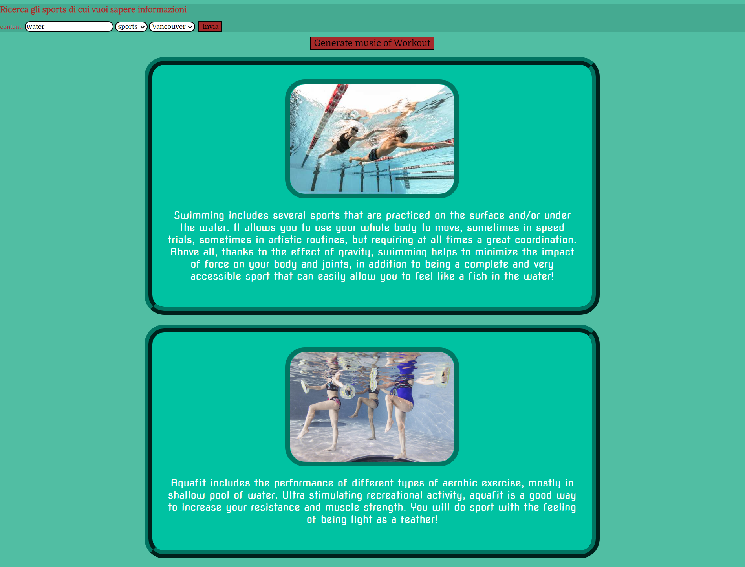
Contenuto restituito
Immagine sport
Descrizione sport
Immagine sport
Descrizione sport
Ricerca degli sport (inglese)in base ai nomi o alla tipologia dello sport.
Esempi di ricerca:
Water,air,dance
Swim,box,kite, football, Kickball, Curling, Frisbee,High jump,basket

Slide 5
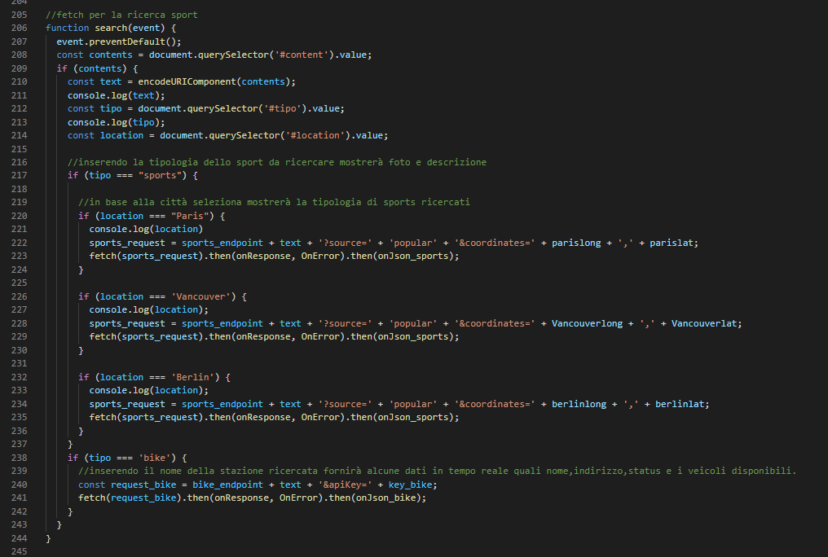
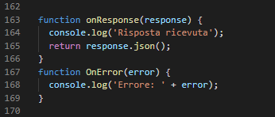
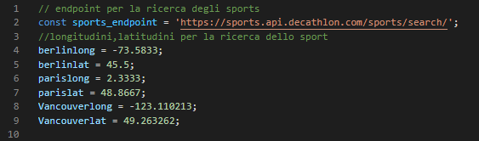
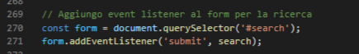
Javascript
Funzione necessaria per distinguere la ricerca, il luogo della ricerca e richiamare quindi la fetch corrispondente
Coordinate necessarie per la ricerca e endpoint
Cliccando il tasto invia viene scatenata la funzione search

Slide 6
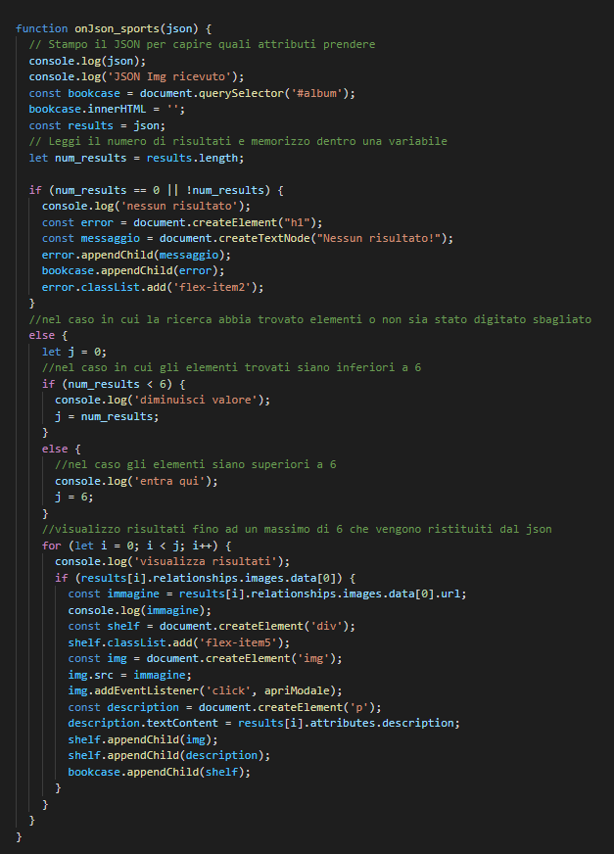
Javascript
Funzione che viene richiamata per far visualizzare le immagini e le descrizioni dello sport

Slide 7
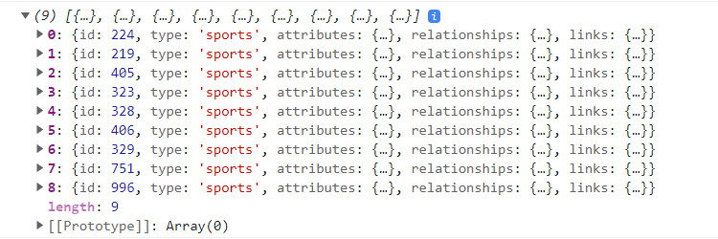
Json restituito

Slide 8

Elemento non trovato
Se non viene trovato l’elemento verrà restituito il messaggio ‘Nessun risultato!’

Slide 9

2° API: Self-service bicycles (JCDecaux developer) con API KEY URL:https://developer.jcdecaux.com/#/opendata/vls?page=getstarted
Tramite l’utilizzo di questa API(API key) vengono forniti due tipi di dati:
I dati statici forniscono informazioni stabili come la posizione della stazione, il numero di parcheggi per biciclette, ecc.
I dati dinamici forniscono lo stato della stazione, il numero di biciclette disponibili, il numero di parcheggi gratuiti, ecc.
I dati dinamici vengono aggiornati ogni minuto e sono accessibili solo tramite l'API.
Non è necessario utilizzare questa sezione
Ricerca della stazione tramite Contrat_name(Città,Paese)
Selezionare bike

Slide 10
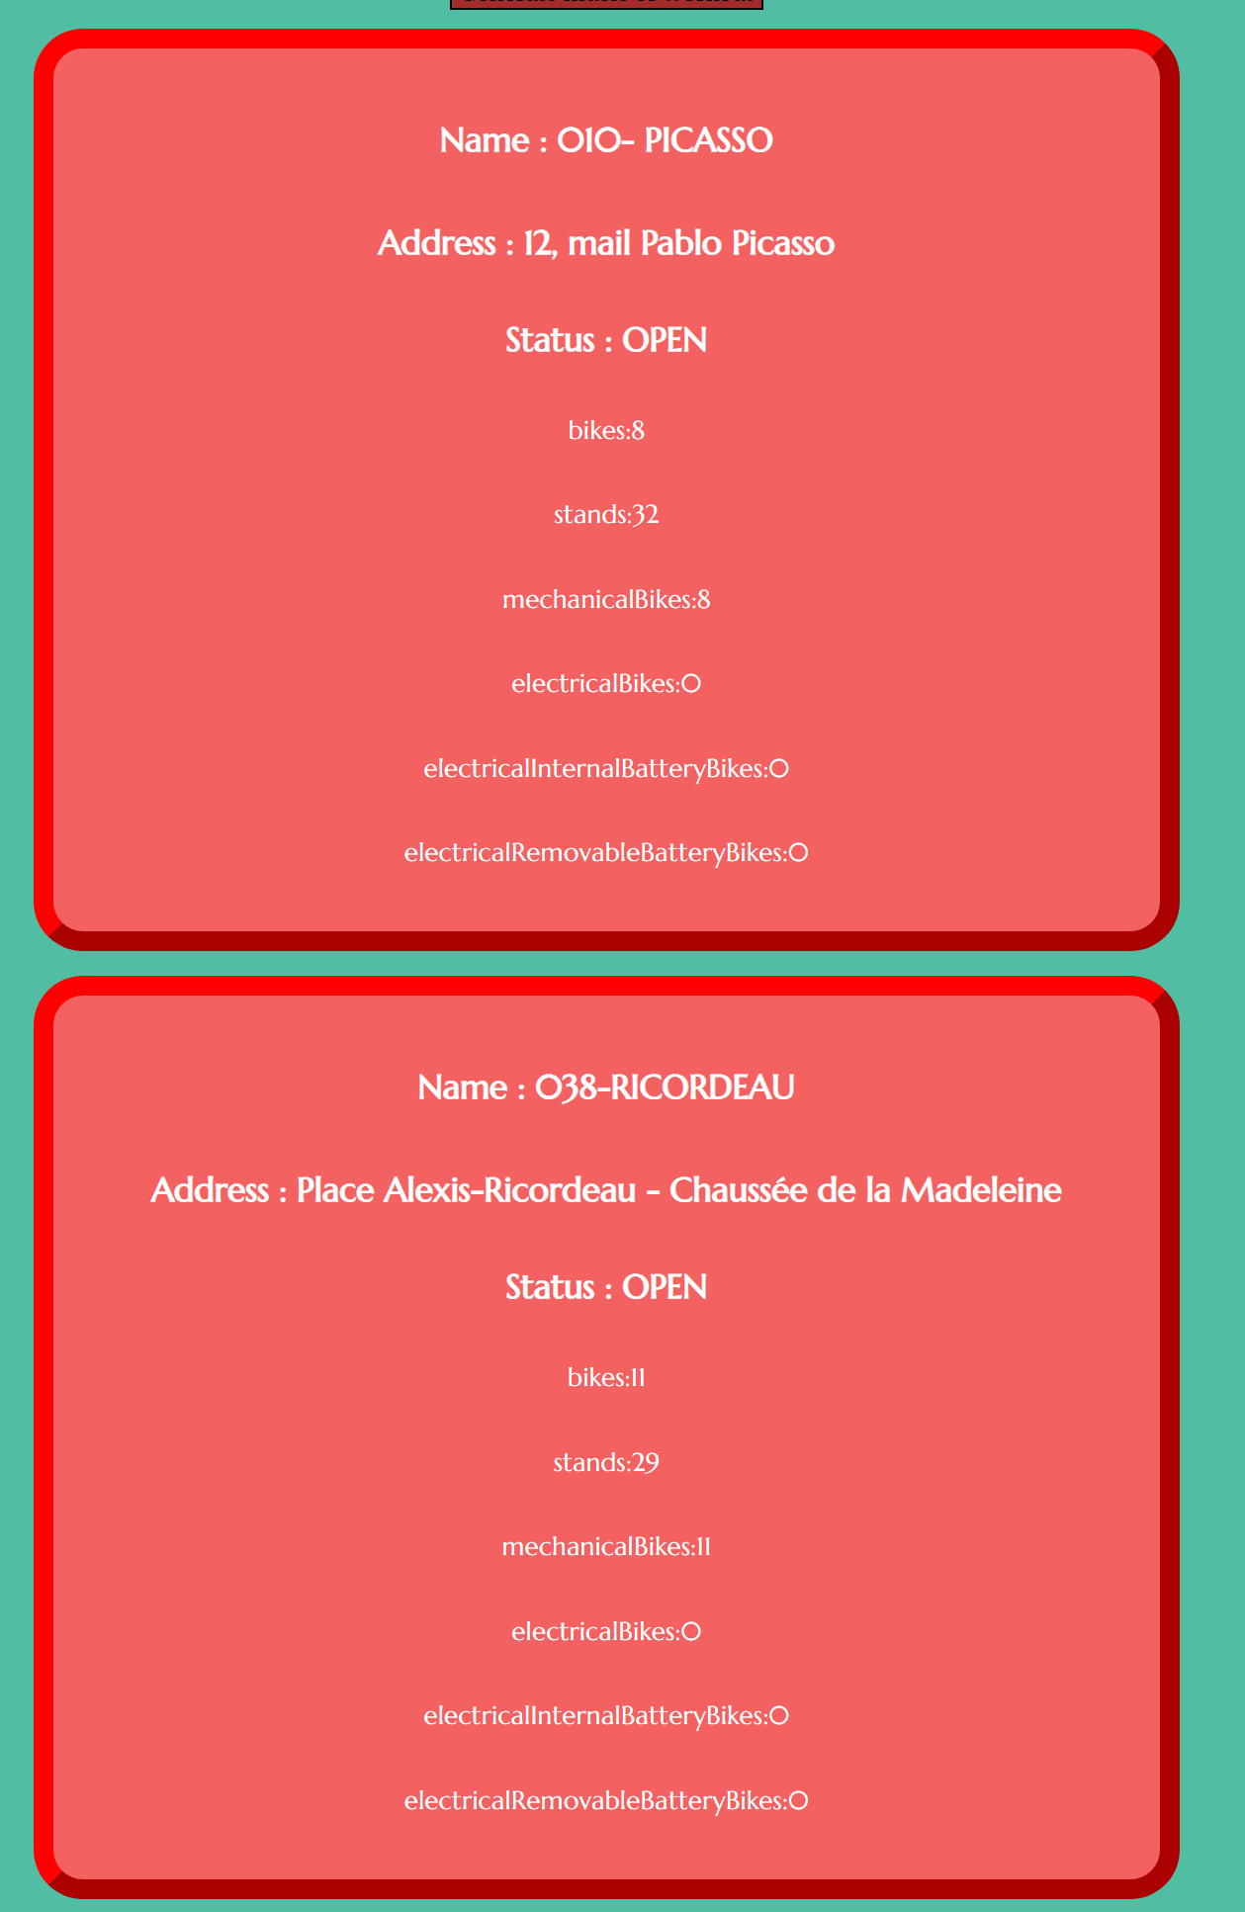
Contenuto restituito
Nome della stazione
Indirizzo della stazione
Stato della stazione (se al momento della ricerca è aperto o chiuso)
Mezzi disponibili per l’affitto
Nome della stazione
Indirizzo della stazione
Stato della stazione (se al momento della ricerca è aperto o chiuso)
Mezzi disponibili per l’affitto

Slide 11
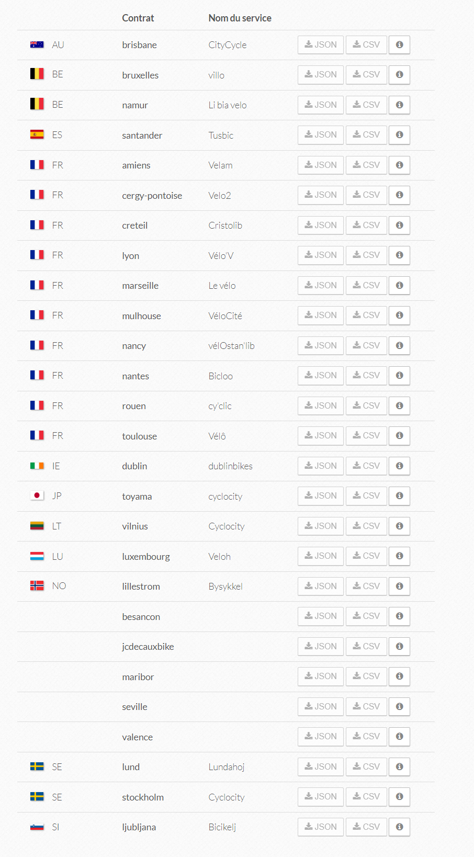
Contenuto restituito
Esempi di dati disponibili per la ricerca(inserire nome del Contrat)

Slide 12
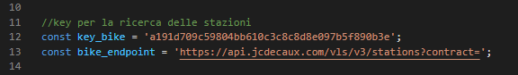

Javascript
Chiave necessaria dato l’utilizzo API Key
Funzione che permette di distinguere il caso della ricerca bike
Funzione necessaria per la restituzione del file json
Cliccando il tasto invia viene scatenata la funzione search

Slide 13
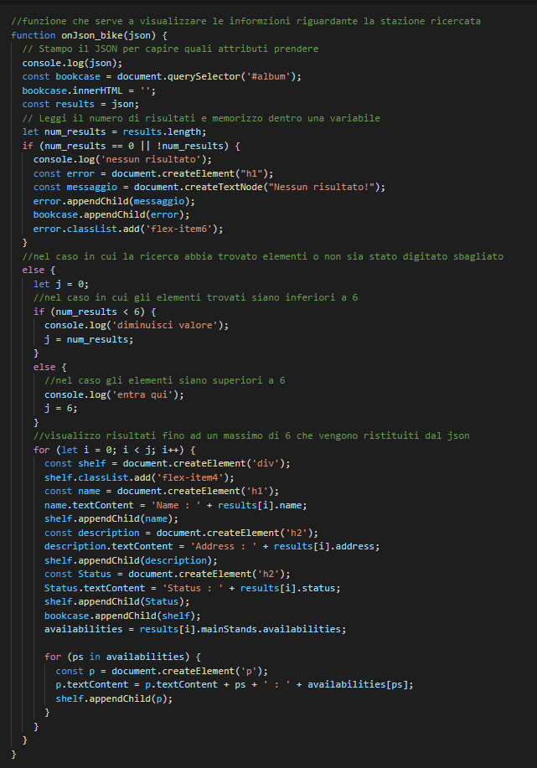
Javascript
Funzione necessaria per permettere la visualizzazione delle informazioni richieste

Slide 14
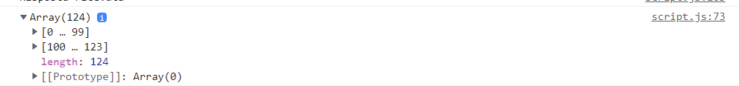
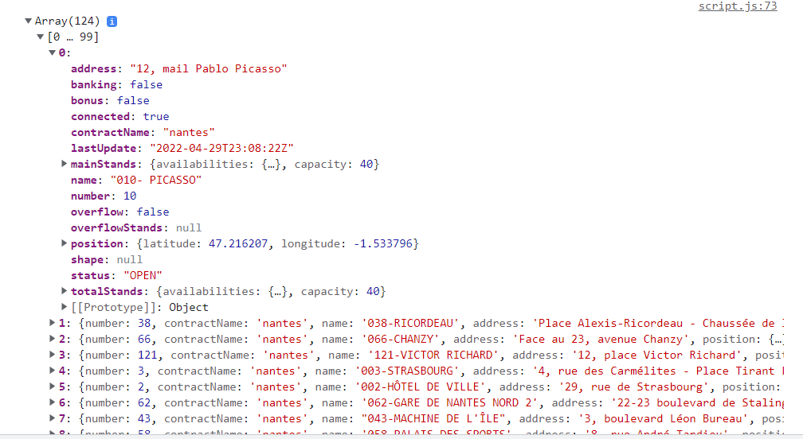
Json restituito

Slide 15
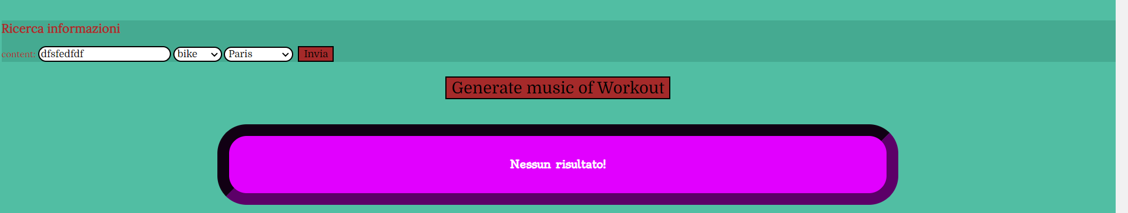
Elemento non trovato
Se non viene trovato l’elemento verrà restituito il messaggio ‘Nessun risultato!’

Slide 16

3° API: Spotify(Spotify forDeveloper) con autentificazione OAuth2
Dato l’album pre-impostato ‘Top Hits Workout’ (playlist realizzata da spotify per l’allenamento sportivo)l’API genera casualmente 6 canzoni restituendo il nome della canzone, dell’artista e l’immagine.
Cliccando sul bottone genererà delle canzoni casuali

Slide 17
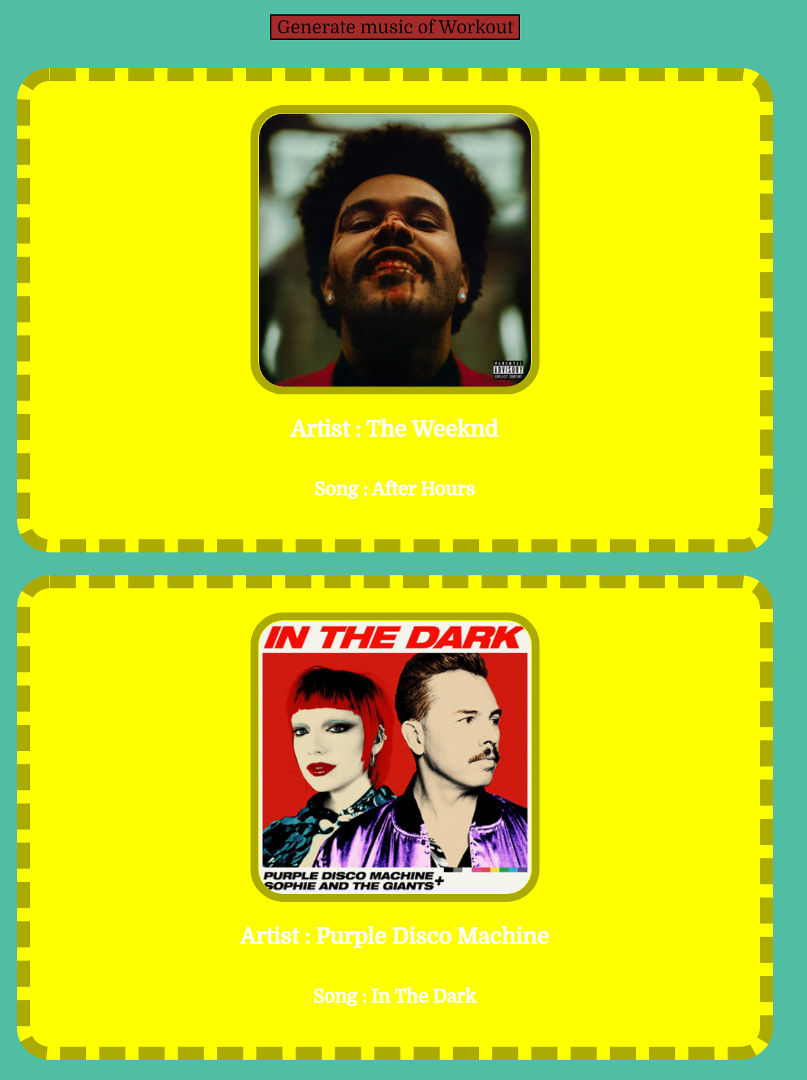
Contenuto restituito
Immagine della canzone
Nome artista
Nome canzone
Immagine della canzone
Nome artista
Nome canzone

Slide 18
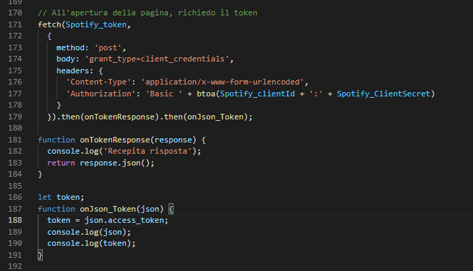
Javascript
L’API di spotify richiede l’autenticazione OAuth2.0 quindi ho bisogno di ricavare il token che viene richiesto all’apertura del sito web, di conseguenza eseguo le funzioni necessarie per svolgere questo compito

Slide 19
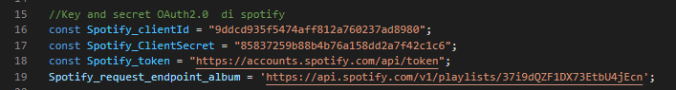
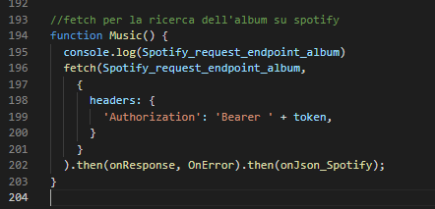
Javascript
Quando viene cliccato il tasto ‘Generate music of Workout’ genera casualmente 6 canzoni. Verrà visualizzata la sua immagine, il titolo e l’artista

Slide 20
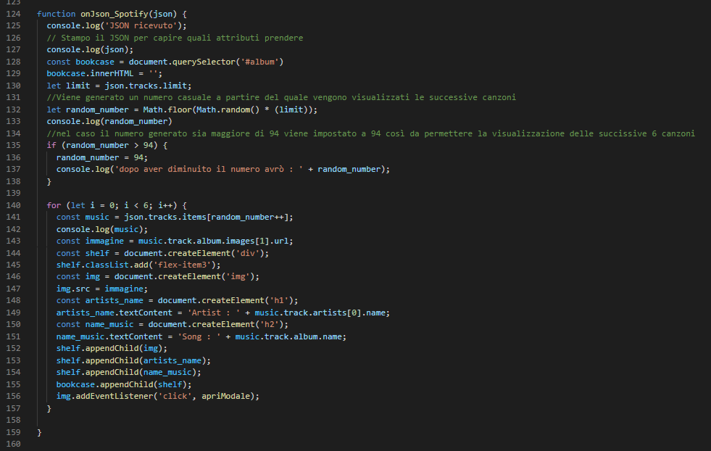
Javascript
Funzione che serve per creare il box con all’interno le informazioni che dovrà contenere una volta trovate la canzone

Slide 21
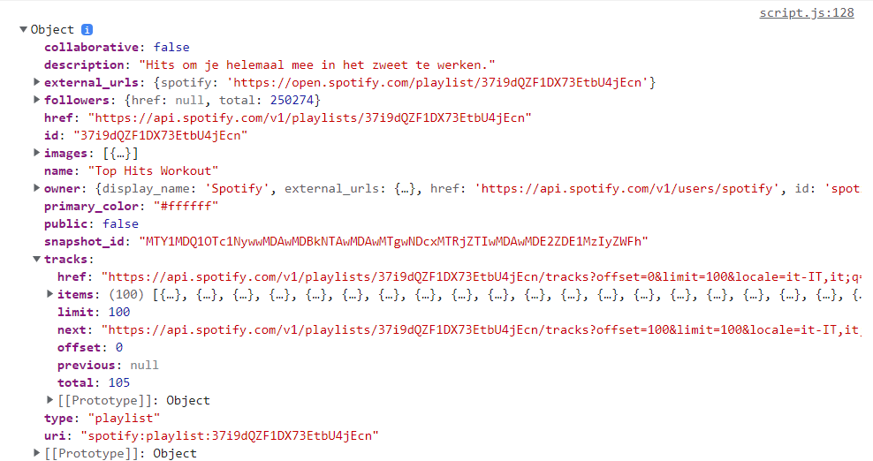
Json restituito

Slide 22
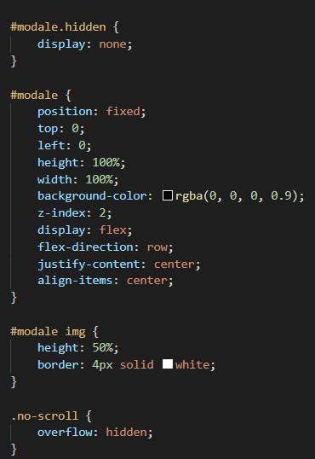
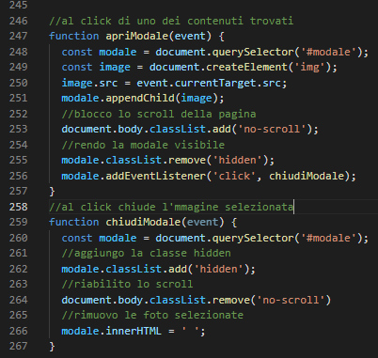
Modale
Inoltre è stato inserita la possibilità di visualizzare le immagini delle ricerche in una ‘modale’, che le ingrandisce, quando vengono cliccate
.Css
.Javascript

